Slide 1
Проект по окружающему миру 3 класс лицей 590 Учитель Чувилина Валентина Анатольевна
Школа кулинаров.

Slide 2
1 этап проекта Погружение в проект
Погружение в проект
Формулируются проблемы, которые будут разрешены в ходе проектной деятельности учащимися
Перед учащимися была поставлена задача создания «Книги Вкусных рецептов».
Приготовить угощение для Деда Мороза к празднику Новый год.

Slide 3
2этап Организационный
ребята самостоятельно разбились на группы
1 группа готовит выпечку,
2- вкусные салаты,
3 угощает сладостями
4 готовит блюда национальной кухни
формулировка задачи для каждой группы, главное условие выполнения проекта –участие в приготовлении задуманного рецепта.
способы источников информации по каждому направлению. Использовать опыт и советы родителей в приготовлении конечного продукта. Найти необычный рецепт .
составление детального плана работы

Slide 4
3 этап Осуществление деятельности
поиск необходимой информации
сбор данных,
изучение соответствующей литературы, проведение опроса о пользе продукта, калорийности и вкусовых качествах
Изготовление продукта по данному рецепту

Slide 5
4 этап Обработка и оформление результатов проекта (презентация)
демонстрация творческой работы.
представление презентаций учащихся

Slide 6
5 этап. Обсуждение полученных результатов (рефлексия)
Оформленные результаты представляются на Новогоднем вечере остальным участникам проекта, гостям праздника, родителям в виде угощения на праздничном столе
Жюри в роли родителей определяют самый удачный рецепт . Ребята участвуют в определении победителей проекта.

Slide 7
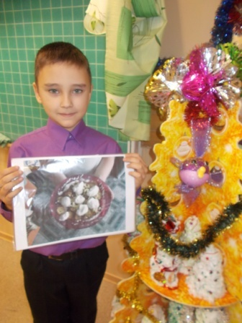
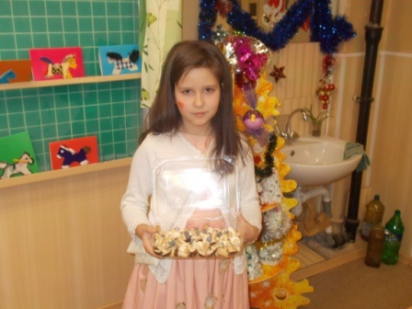
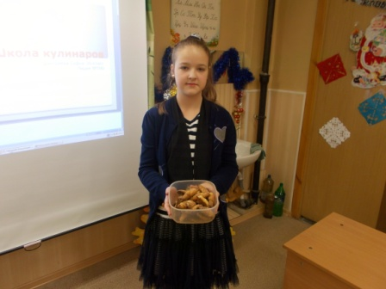
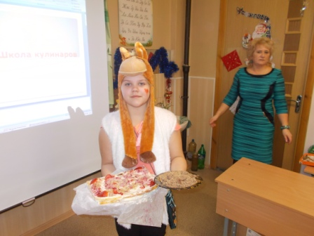
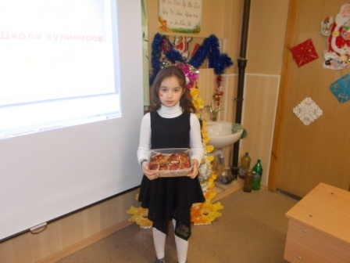
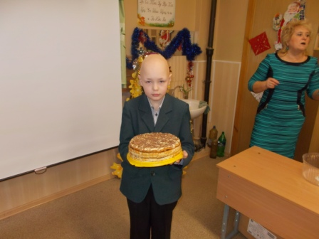
Самая вкусная выпечка на нашем Новогоднем празднике. Сами испекли, всех угостили.

Slide 8
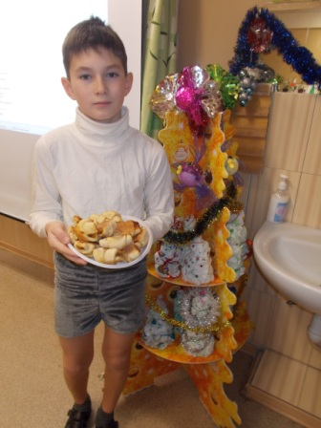
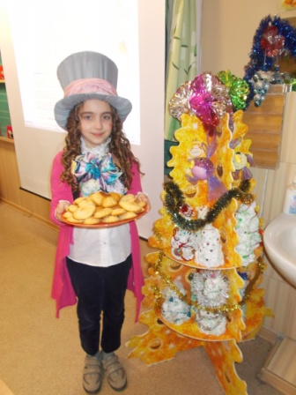
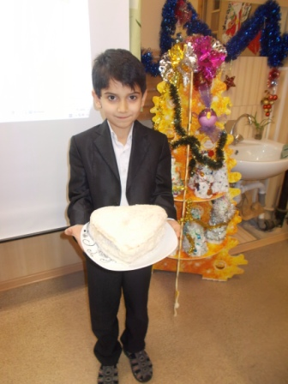
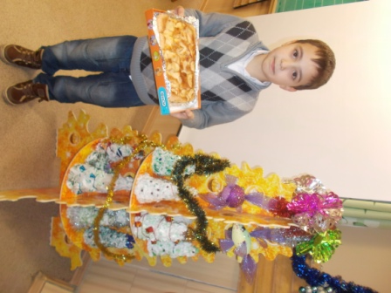
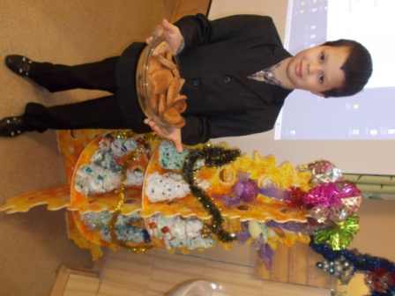
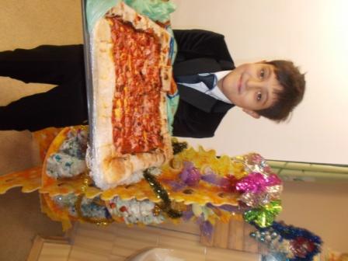

Slide 9
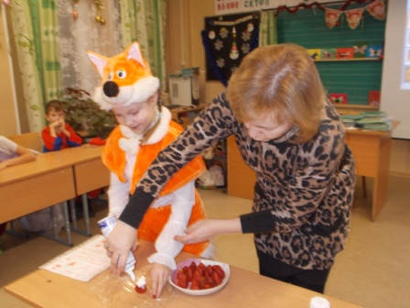
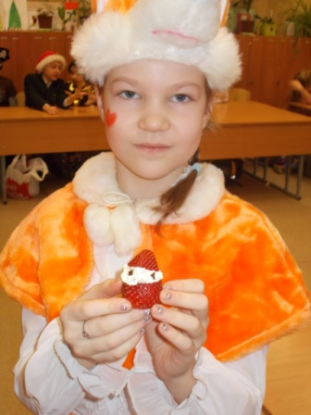
Мастер класс от родителей. Угощение для Деда Мороза. Это блюдо-приз зрительских симпатий. Из клубнички мы делали маленьких Дедов Морозов.

Slide 10
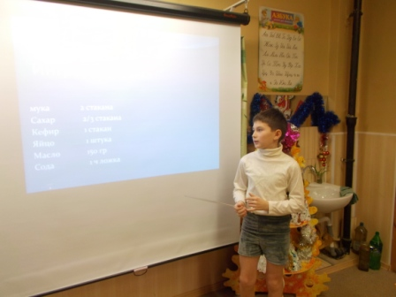
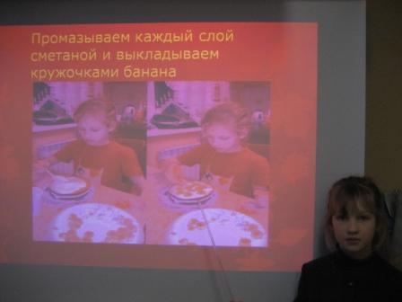
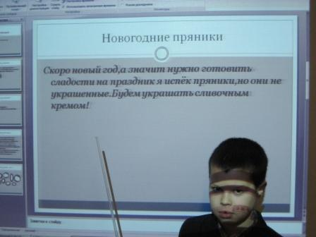
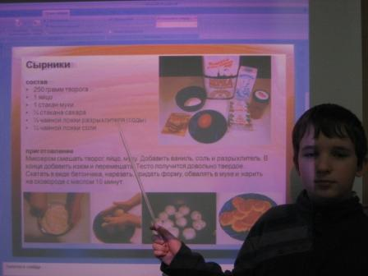
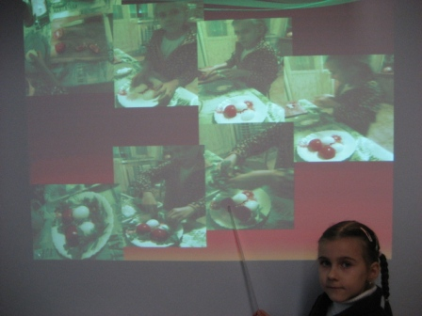
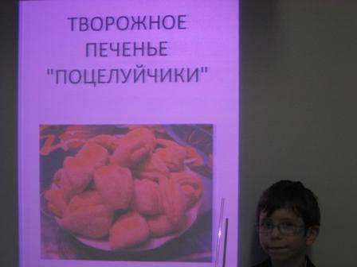
Многим ребятам нравится создавать презентации в электронном виде. Мы собираем копилку детских презентаций разных проектов.

Slide 11
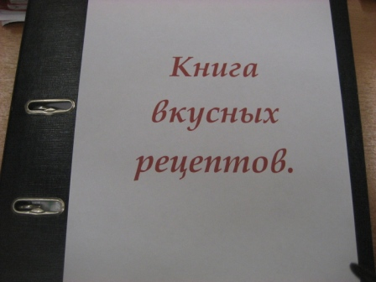
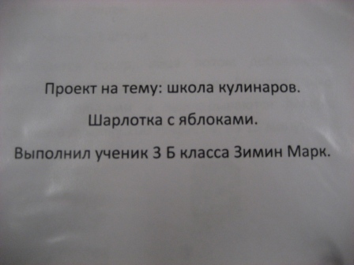
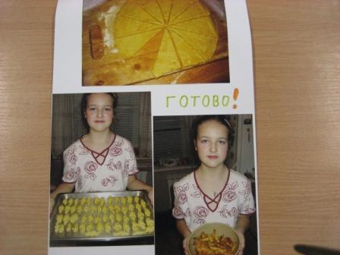
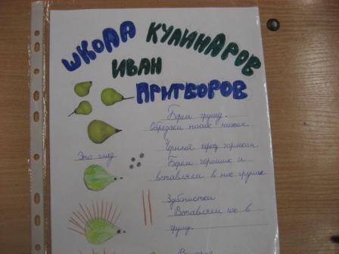
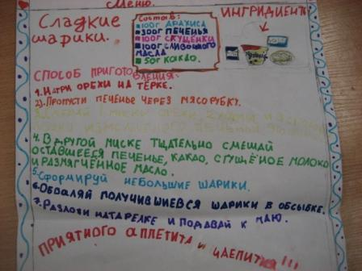
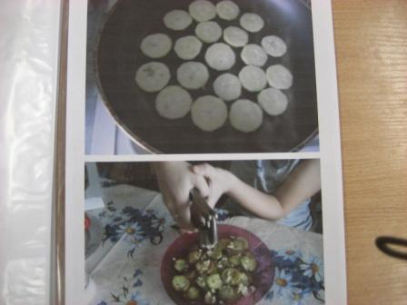
Мы создали книгу Вкусных рецептов.

Slide 12
http://q500.ru/10-sovetov-po-prigotovleniyu-vkusnoy-sharlotki.html http://вкуснятик.рф/ http://www.goodhouse.ru/recipes/deserty/?utm_source=cooking_yandex&utm_medium=cpc&utm_campaign=cooking&utm_content=pirozhenue-1 http://www.house-recept.ru/index.php http://www.house-recept.ru/index.php http://www.liveinternet.ru/users/povarru/post276231251/
Сайты, используемые для создания проектов.

Slide 13
Было принято решение готовить угощение к праздникам только своими руками. Приходите к нам в гости.
Итогом проведения презентации было решение продолжить собирать вкусные и полезные рецепты.

